Slide 1
iPhone
スマートフォン初心者編
電話のかけ方・
カメラの使い方
令和5年5月

Slide 2
目 次
１．電話のかけ方
1-Ａ 電話番号を直接入力してかける…………………… P4
1-Ｂ 着信履歴を使ってかける…………………………… P6
1-Ｃ 連絡先からかける…………………………………… P7
1-Ｄ 電話の受け方………………………………………… P8
1-Ｅ 不在着信のあった場合のかけ直し方…………… P9
1-Ｆ 新しく連絡先を登録する…………………………… P10
1-G 着信履歴に残っていた通話先を登録する………… P11
２．カメラの使い方
2-A 写真を撮ろう………………………………………… P13
2-B 自撮りをしてみよう………………………………… P14
2-C さまざまな操作機能………………………………… P15
2-D 撮った写真を見る…………………………………… P17
2-E 写真の削除…………………………………………… P18
2-F QRコードの読み取り……………………………… P19

Slide 3
1
電話のかけ方

Slide 4
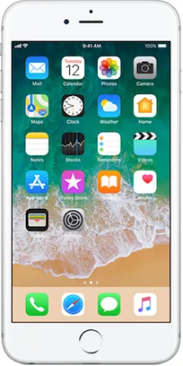
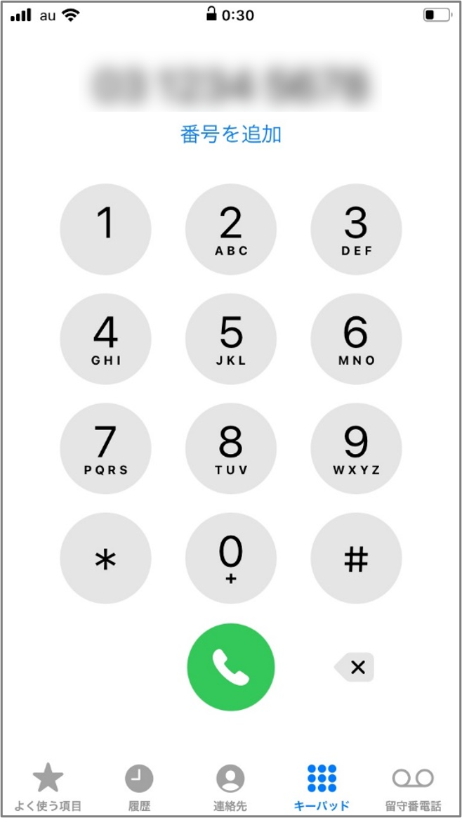
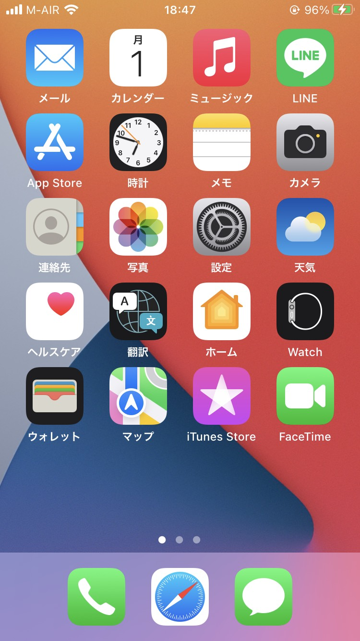
電話のかけ方 電話番号を直接入力してかける
1-A
掲載機種：iPhone 8
対応OS：iOS 15.3
番号を入力してかける方法です。
❶
❷
❸
「電話」アイコン
を押す
下のメニューの
「キーパッド」を押す
電話番号を押して
入力します
❹
緑色の受話器マークを
押すと発信します

Slide 5
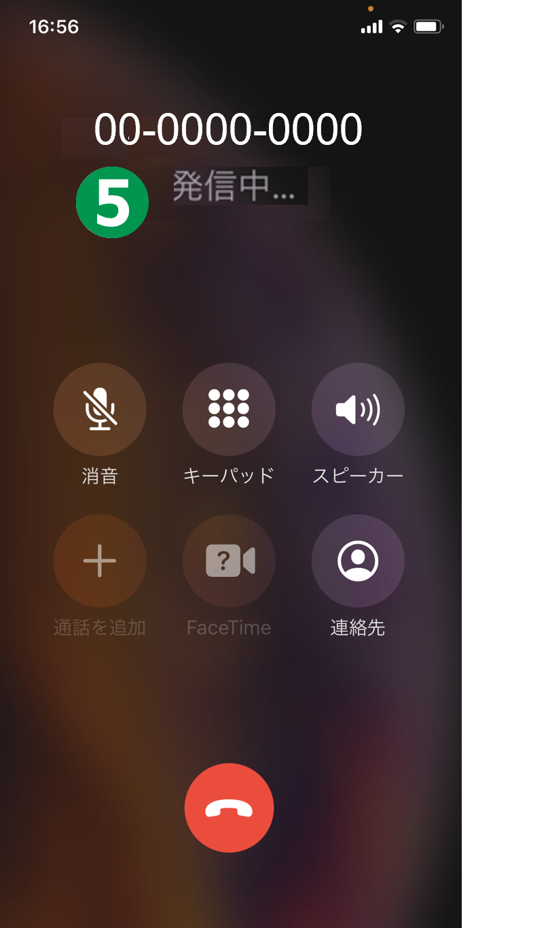
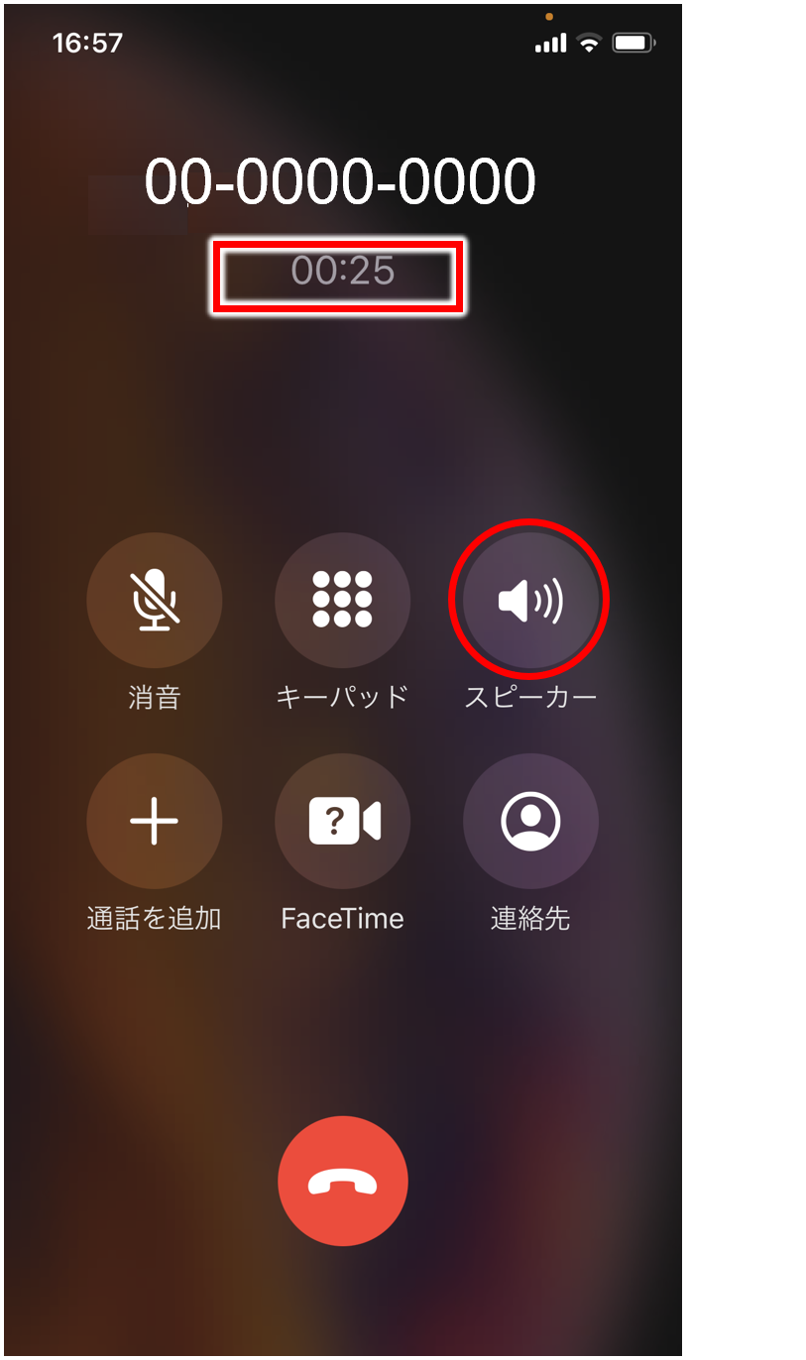
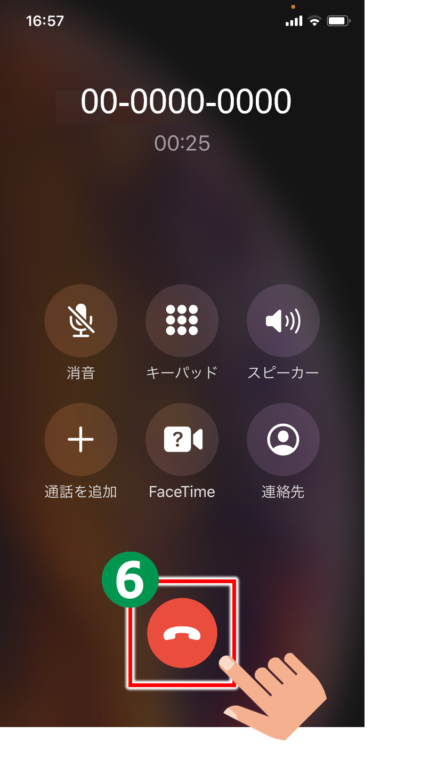
電話のかけ方 電話番号を直接入力してかける
1-A
❺
電話が繋がると通話時間が表示されます
❻
赤い受話器のマークを
押すと電話が切れます
＊スピーカーのアイコンを押すと、音声がスピーカーから出るようになり、
スマートフォンを
耳から離して電話ができます

Slide 6
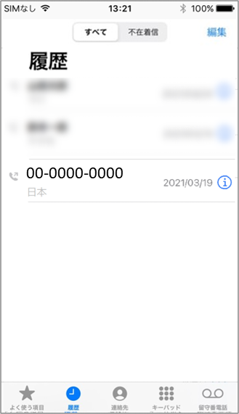
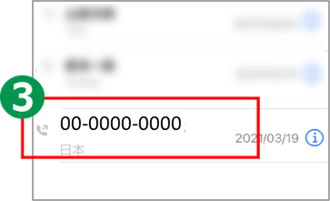
電話のかけ方 着信履歴を使ってかける
1-B
いままで来た着信履歴を使ってかける方法です。
❶
「電話」アイコン
を押す
❷
履歴(時計のマーク)
を押す
❸
かけたい電話番号を
押して発信
かかった後はP5と
同じです

Slide 7
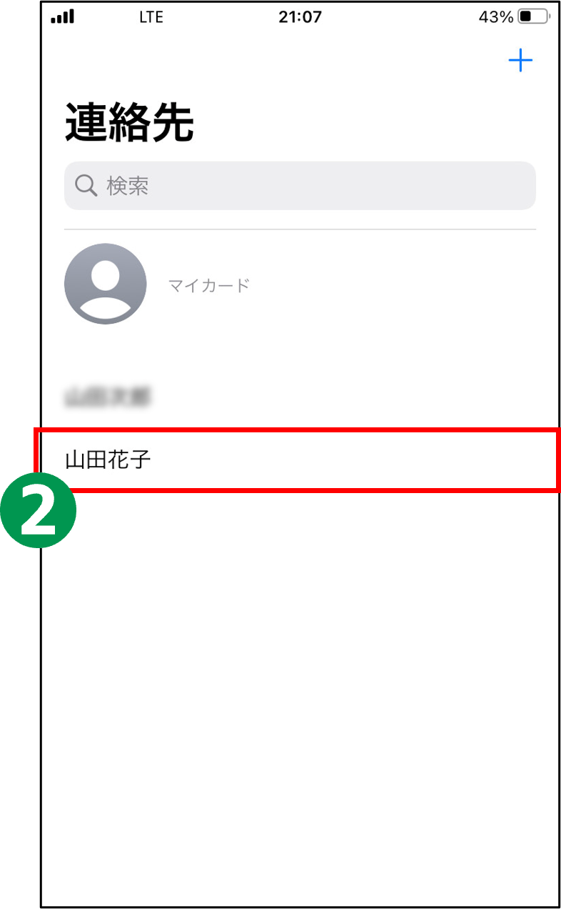
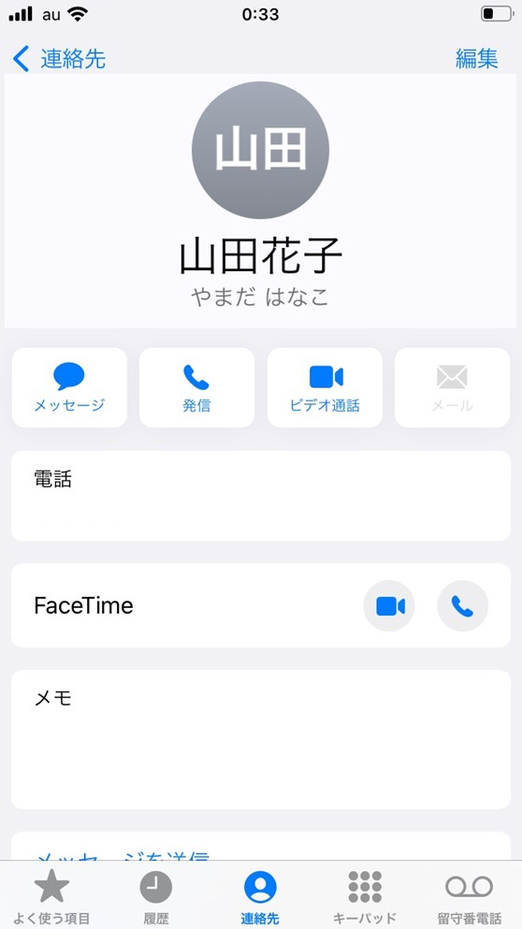
電話のかけ方 連絡先からかける
1-C
連絡先からかける方法です。
❶
「連絡先」を押す
❷
❸
かけたい相手を押す
「発信」を押す

Slide 8
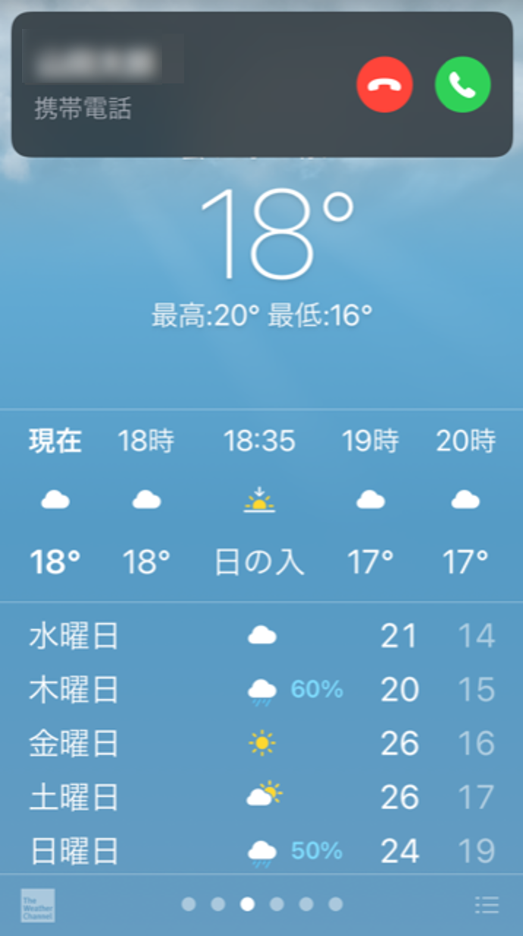
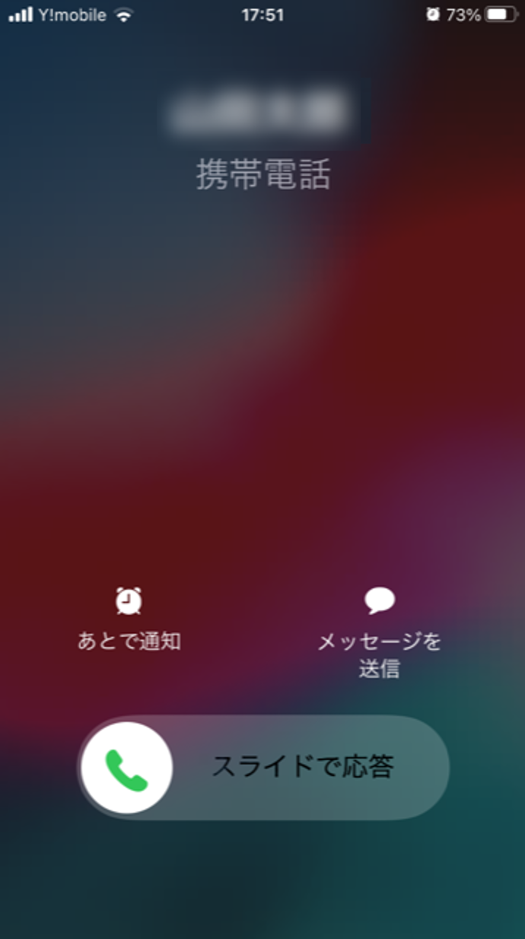
電話のかけ方 電話の受け方
1-D
❶
スマホを操作中に
電話がかかってきたら緑色の受話器マークを
押すと受電できます
❷
❸
電話に出られない時は
｢メッセージを送信｣を
押しショートメール送付
電話に出たくない時は
電源ボタンを２回押す
スリープ中にかかって
きたら画面下部の
受話器マークを右に
スライドして受電
❹
電源ボタン（２回押す）
❷

Slide 9
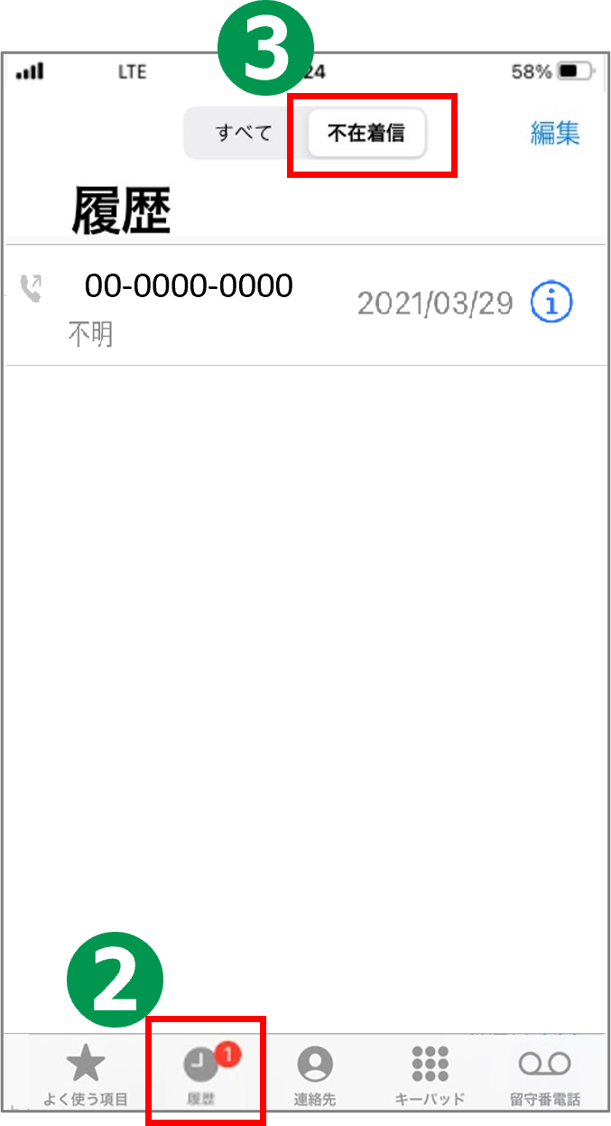
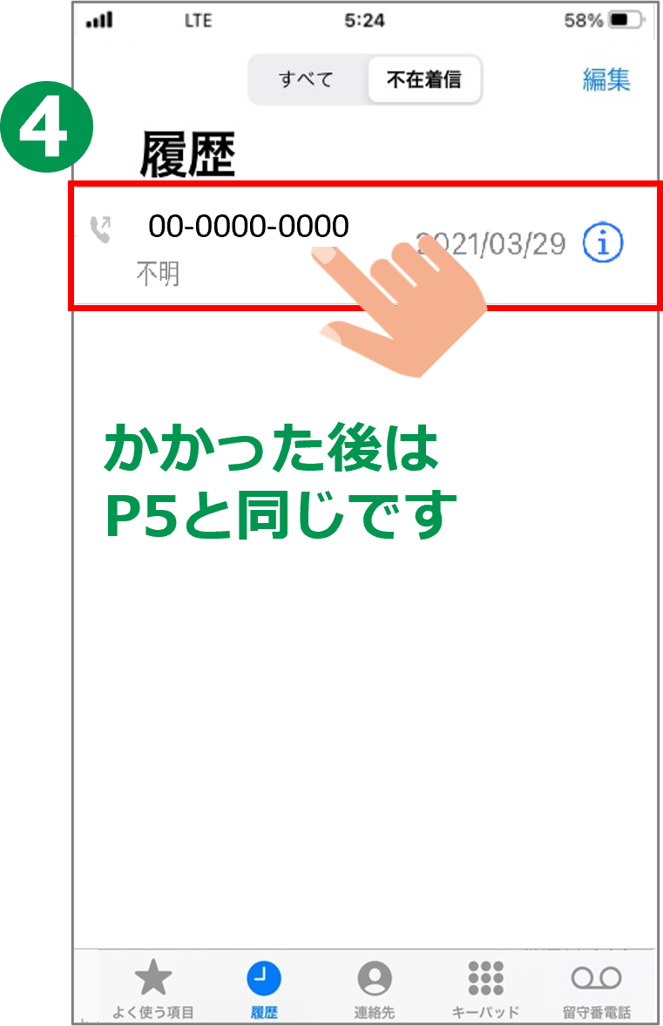
電話のかけ方 不在着信があった場合のかけ直し方
1-E
不在着信の相手にかけなおす方法です。
❶
不在着信があると
電話アイコンに赤い丸
が付くので押す
❷
｢履歴 ｣を押す
❹
かけたい電話番号を
押して発信
❸
｢不在着信｣を押す
❶

Slide 10
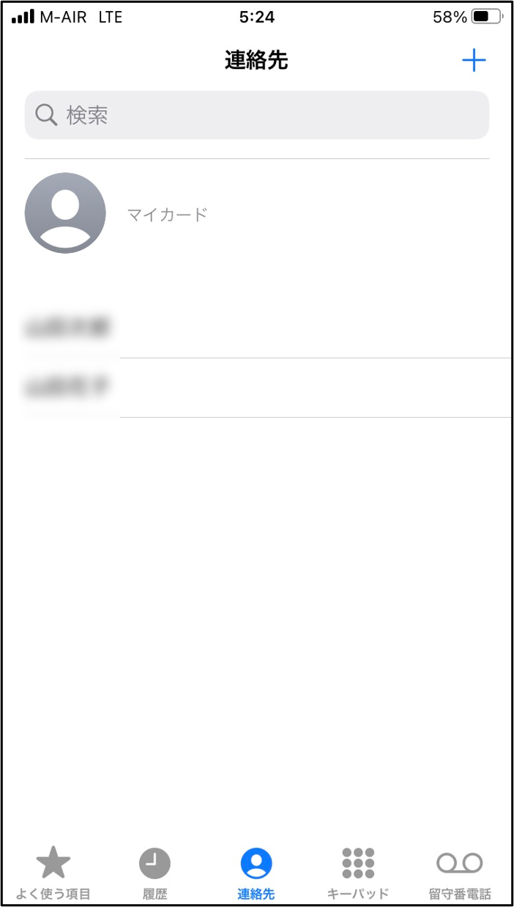
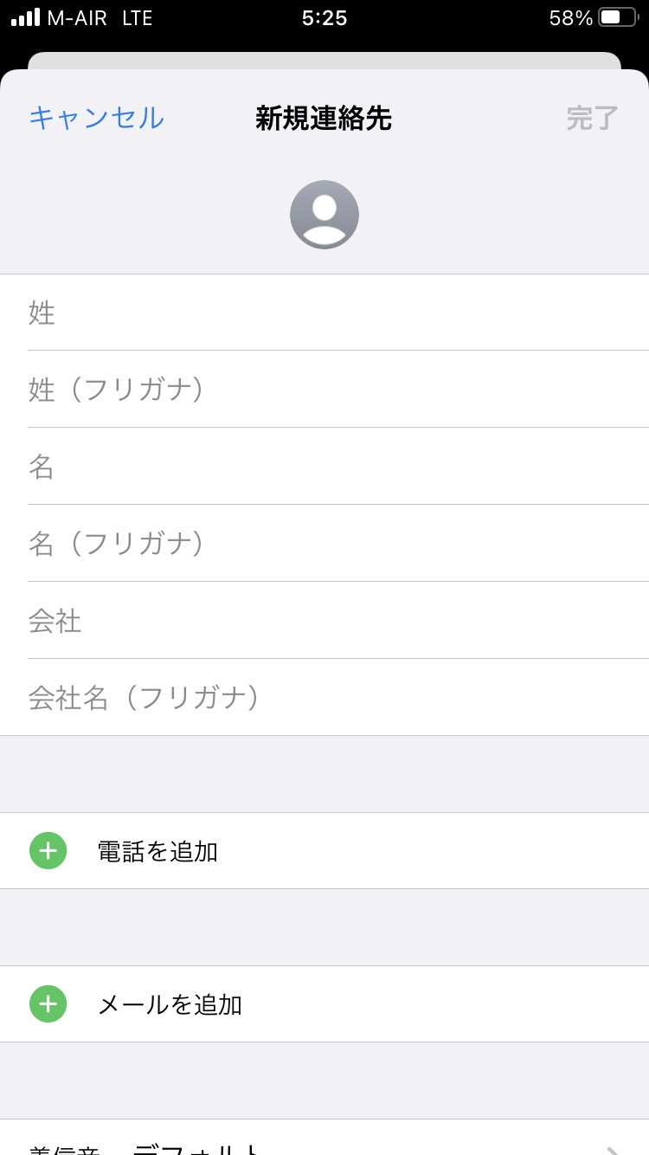
電話のかけ方 新しく連絡先を登録する
1-F
連絡先に新しく連絡先を登録する方法です。
❶
「連絡先」を押す
❷
❸
名前など登録したい内容を入力したら｢完了｣を押す
右上にある ｢＋ 」を押す
名前、電話番号
等を入力

Slide 11
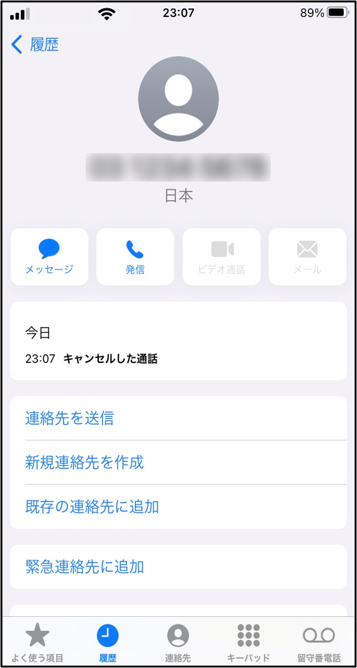
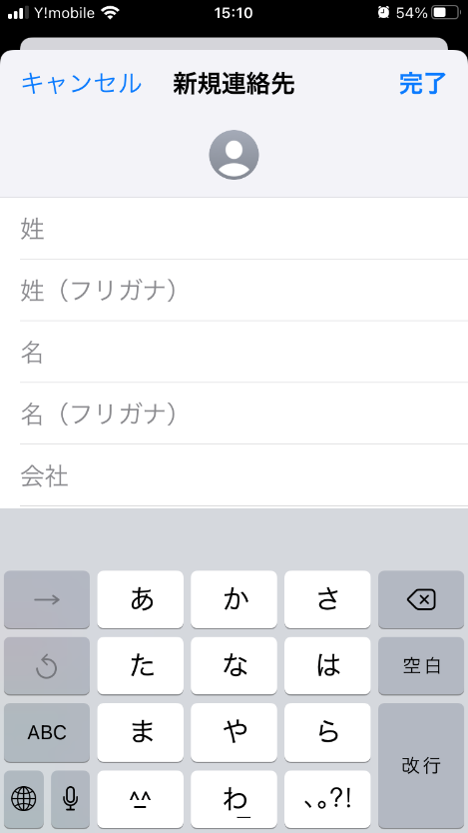
電話のかけ方 着信履歴に残った通話先を登録する
1-G
着信履歴に残った通話先を使って連絡先に登録する方法です。
❶
❷
❹
❺
｢電話｣アイコン
を押す
「履歴」を
押す
登録したい人の右
にあるⓘマークを押す
｢新規連絡先を
作成｣を押す
名前など登録したい内容を入力したら｢完了｣を押す
❸
名前、電話番号
等を入力

Slide 12
2
カメラの使い方

Slide 13
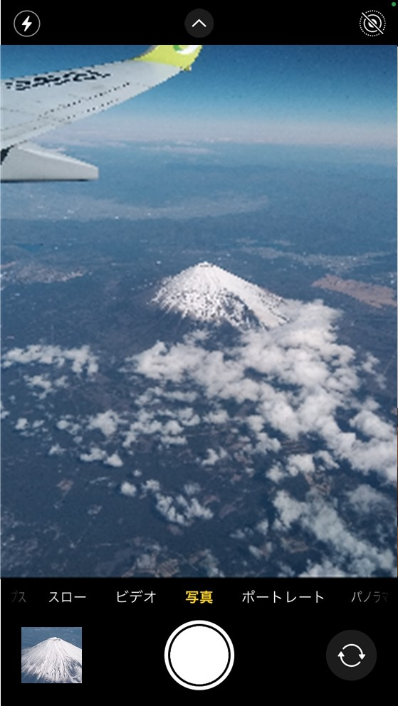
カメラの使い方 写真を撮ろう
2-A
掲載機種：iPhone 8
対応OS：iOS 15.3
｢カメラ」機能では、自分を撮影できる前面カメラと背面カメラで
写真の撮影ができます。
撮影した写真・動画などは、「写真」の中に保存されます。
❶
｢カメラ」マークを押す
❷
撮影したいものに
スマートフォンを向けます
❸
｢シャッターボタン」を
押します
❹
画面を2本の指で
広げるとズームを
することができます
シャッターボタン

Slide 14
カメラの使い方 自撮りをしてみよう
2-B
前面カメラを使って自撮りをしてみましょう。
❶
回転する矢印のマークを
押してカメラの向きを
背面から前面に変えます
❷
スマートフォンを
やや斜め上にあげると
上手く撮れます
❸
「シャッターボタン」を
押します
’
更新状況が古い機種ではカメラの前面/背面を
切り替えるアイコン形状は以下の場合があります

Slide 15
カメラの使い方 さまざまな操作機能
2-C
iPhoneの操作アイコン［iOS13以降の機種の場合］
❶
押すと色々な機能が
下部に表示されます
❷
もう一度同じ場所を
押すと戻ります
フラッシュ
（自動/オン/オフ）
セルフタイマー
（オフ/3秒/10秒）
カメラの切り替え
背面/前面
iPhone8以前でのカメラのアイコンはこの形です
撮影モード
画面を左右に
ドラッグして
撮影の種類の
選択
サムネイル
撮った写真/
ビデオを
チェックする
シャッターボタン

Slide 16
カメラの使い方 さまざまな操作機能
2-C
iPhoneの操作アイコン［iOS12以前の機種の場合］
アイコンの表示位置などが変わっています。
フラッシュ
（自動/オン/オフ）
サムネイル
撮った写真/ビデオを
チェックする
セルフタイマー
（オフ/3秒/10秒）
撮影モード
画面を左右にスライドして
撮影の種類の選択
カメラの切り替え
背面/前面
iPhoneX以降でのカメラの
アイコンはこの形です
シャッターボタン

Slide 17
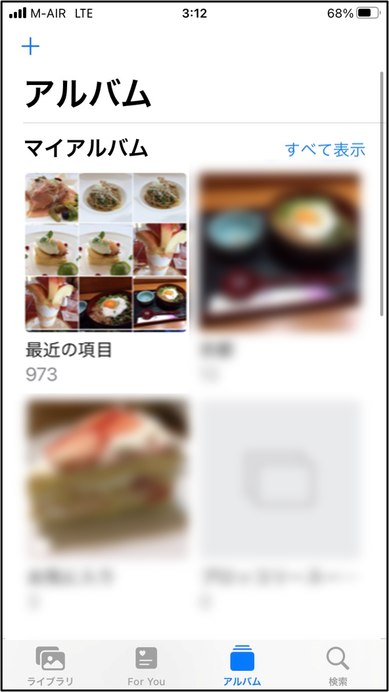
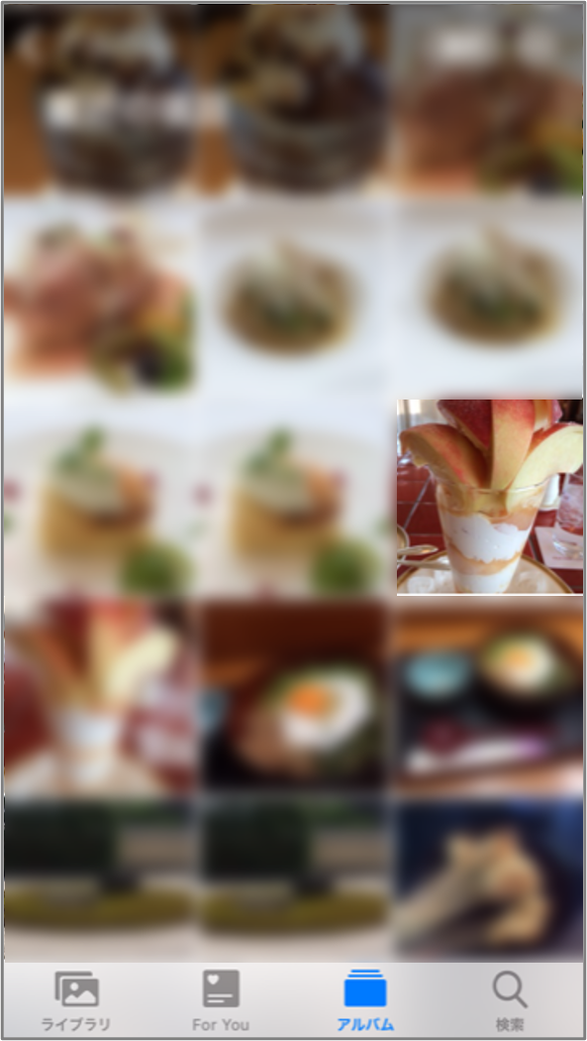
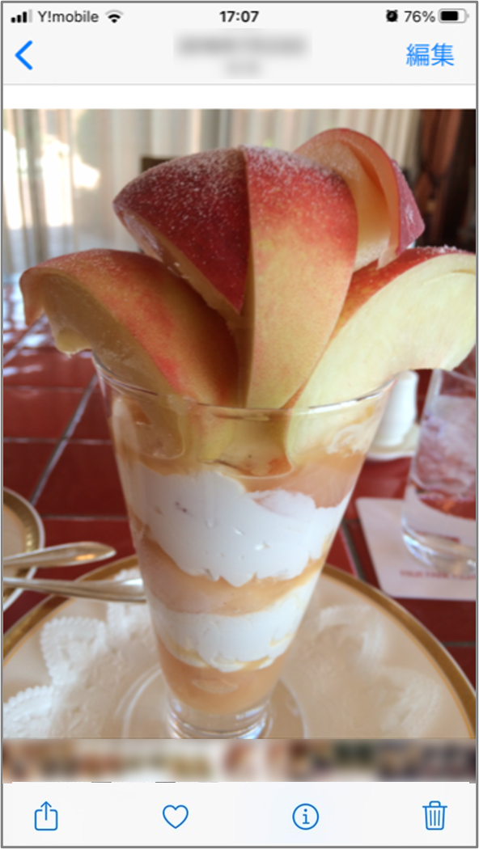
カメラの使い方 撮った写真を見る
2-D
掲載機種：iPhone 8
対応OS：iOS 15.3
今までに撮った写真を見ましょう。
❶
❷
❸
｢写真｣アイコン
を押す
アルバムの
画面で｢最近の
項目｣を押す
一覧表示される
写真から見たい写真
を押して拡大表示
❷

Slide 18
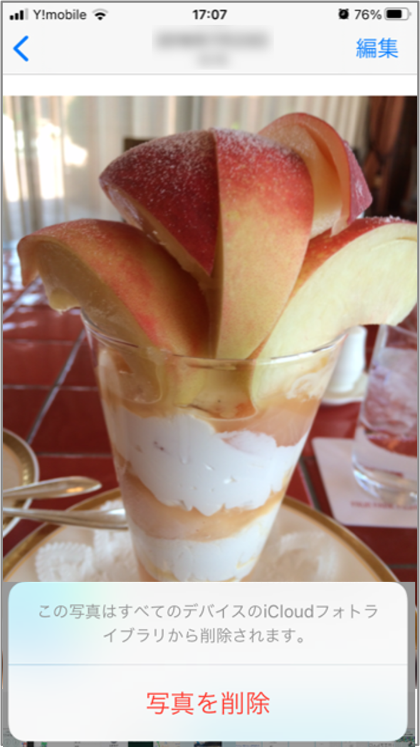
カメラの使い方 写真の削除
2-E
不要な写真を削除しましょう。
❶
不要な写真を
押して拡大表示
❷
❸
｢写真を削除｣を押す
ゴミ箱マークを押す

Slide 19
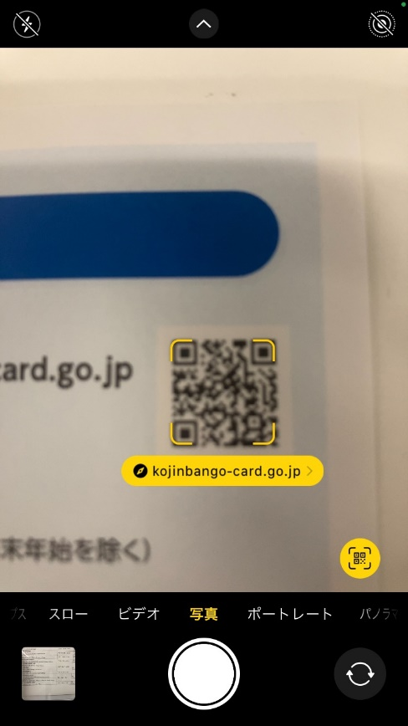
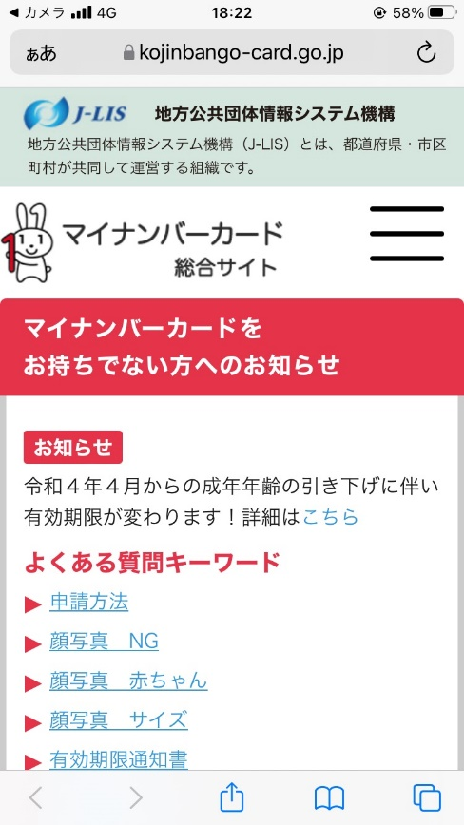
カメラの使い方 QRコードの読み取り
2-F
カメラでQRコードを読み取れます。
❶
❷
読み込みが成功すると
QRコードの下に黄色の表示が出るので押す
❸
目的のページを
見ることができます
カメラを起動しQRコードをカメラの枠内に映しこみ
ピントを合わせる

Slide 20
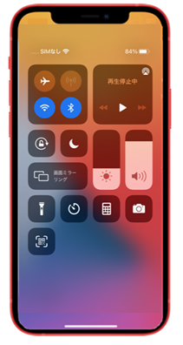
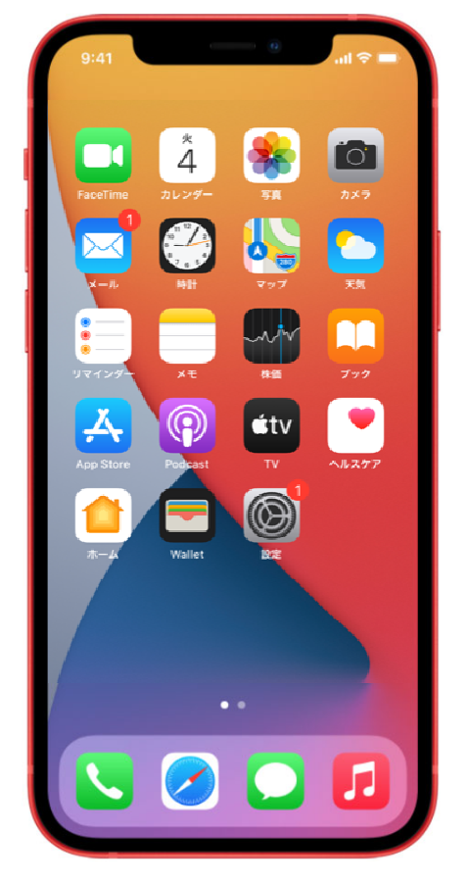
カメラの使い方 QRコードの読み取り
2-F
QRコード読み取りの別の方法
❶
コントロールセンターを表示する
❷
QRコードのマークを押す
［ホームボタンのある機種］
［ホームボタンの無い機種］
右
❷

Slide 21
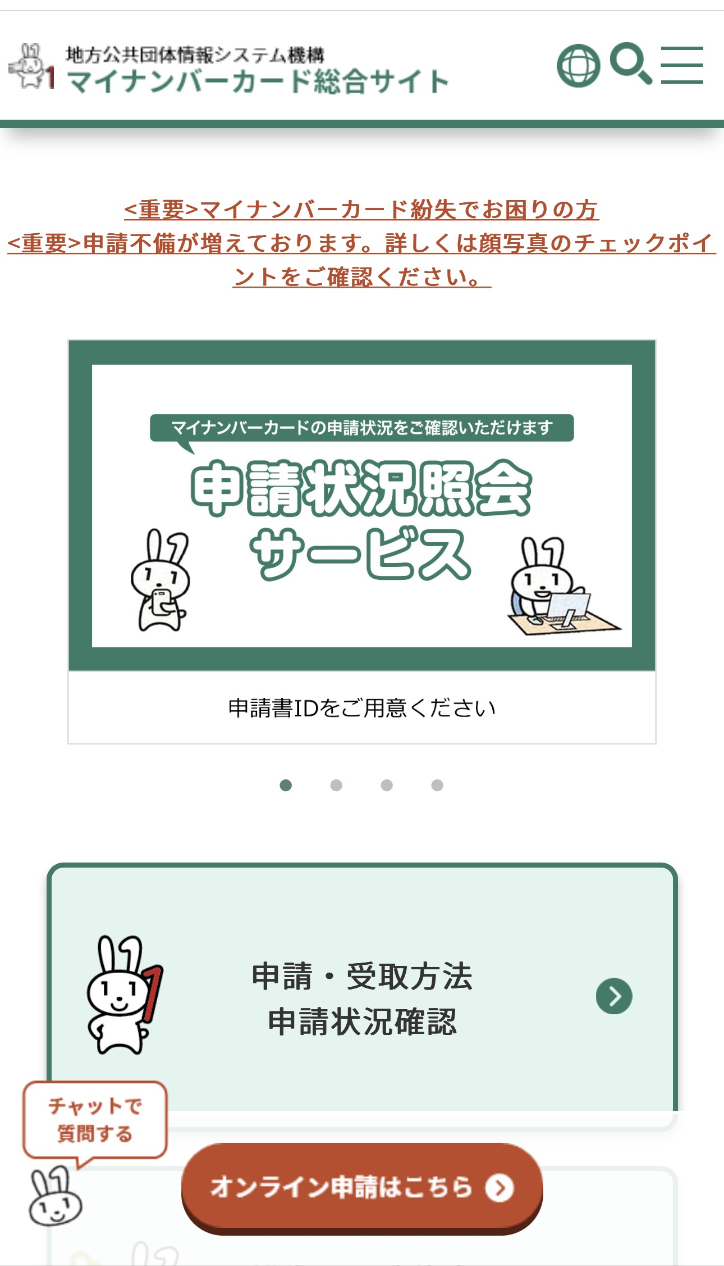
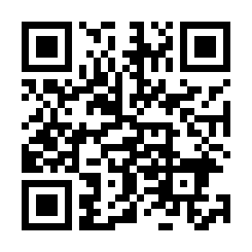
カメラの使い方 QRコードの読み取り
2-F
QRコード読み取りの別の方法
❸
読み取りたいQRコードを真ん中の白枠の中にピントが合うように映しこむ
❹
読み取りが成功すると自動で
ページが移動します
右

